Slide 1
Филиал МДОУ детский сад №3 р.п. Земетчино
Из опыта работы по познавательному развитию детей в новых условиях введения ФГОС ДО
Подготовила: воспитатель В.В. Ожогина

Slide 2
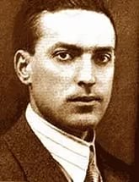
«С момента рождения ребенок постоянно познает незнакомый ему мир. Чем больше ребёнок видел, слышал и переживал, тем больше он знает, и усвоил, тем большим количеством элементов действительности он располагает в своём опыте», - писал классик отечественной психологической науки Л.С.Выгодский

Slide 3
«Познавательное развитие - это процесс поиска и усвоение новых знаний и навыков»
Главная задача познавательного развития ребенка:
сформировать потребность и способность мыслить, преодолевать трудности при решении задач.

Slide 4
Основы познавательного развития:
научить детей ориентироваться в больших информационных потоках, поступающих из разных источников;
научить ребенка самостоятельно искать и выбирать нужные данные.

Slide 5
Образовательная область «Познавательное развитие»
Формирование элементарных математических представлений.
Развитие познавательно-исследовательской деятельности.
Ознакомление с предметным окружением
Ознакомление с социальным миром
Ознакомление с миром природы.

Slide 6
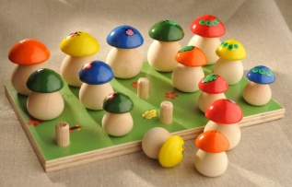
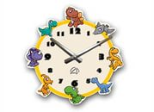
Формирование элементарных математических представлений.
Развитие элементарных математических представлений
Величина
Форма
Число и цифра
Ориентировка во времени
Ориентировка в пространстве
Количество и счет

Slide 7
Ознакомление с миром природы
Основные направления ознакомления ребенка с миром природы.
Ознакомление с природой и природными явлениями
Человек – это часть природы
Сезонные изменения в природе
Формирование первичных представлений о природном многообразии планеты Земля
Экологическое воспитание. Защита и охрана окружающей среды.
Грибы
Растительный мир
Животный мир

Slide 8
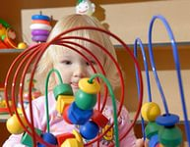
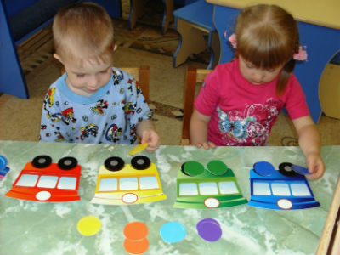
Познавательно-исследовательская деятельность
Умение обследовать объект
Устанавливать связи между объектами и явлениями
Сенсорное развитие
Умение выделять разнообразные свойства и отношения предметов
Умение действовать в соответствии с предлагаемым алгоритмом
Умение составлять модели и использовать их в деятельности.
Знакомить с цветами спектра и их оттенками.
Умение обследовать предметы включая движения рук по предмету
Занимательные опыты, фокусы
Развитие познавательно-исследовательской деятельности.
Проектная деятельность
Исследовательский проект
Творческий проект
Дидактические игры
Нормативный проект (нормы и правила поведения в детском
коллективе).

Slide 9
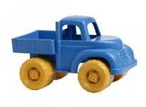
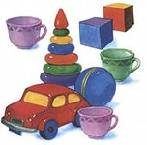
Ознакомление с предметным окружением.
Ознакомление с предметным миром (название, функция, назначение, свойства и качества предмета)
Восприятие предмета как творения человеческой мысли и результата труда
Формирование первичных представлений о многообразии предметного окружения
Дать представления о том, что человек создает предметное окружение, изменяет и совершенствует его для себя и других людей, делая жизнь более удобной и комфортной.
Развитие умения устанавливать причинно-следственные связи между миром предметов и природным миром.

Slide 10
Ознакомление с социальным миром
Ближний круг – моя семья и мои друзья, малая родина.
Формирование бережного отношения к своей семье, своему роду, друзьям, другим людям, животным.
Я – человек.
Формирование у ребенка представления о своей принадлежности к человеческому роду; воспитание уверенности в себе, умение анализировать свои поступки, чувства, мысли.
Деятельность людей.
Знакомство с деятельностью людей. Воспитание доброжелательного отношения к людям, уважение к их деятельности. Воспитание познавательных интересов и стремления к преобразующей деятельности.
Ребенок
и социальный мир
Земля – Родина человечества
Формирование представления о Земле и жизни людей на Земле. Воспитание толерантного отношения к жителям Земли.
Моя страна.
Формирование представления о своей стране как о родине многих людей разных национальностей. Формирование гражданской
принадлежности Воспитание патриотизма, толерантного отношения к жителям России

Slide 11
Формы работы по познавательному развитию:
организация познавательных занятий;
совместные занятия с детьми;
организация самостоятельной деятельности детей.

Slide 12
Виды работы с детьми по познавательному развитию
Сюжетная игра
Рассматривание
Конструирование
Игра-экспериментирова-ние
Наблюдение
Исследовательская деятельность
Развивающая игра
Экскурсия
Интегративная деятельность
Ситуативный разговор
Беседа
Проблемная ситуация
Создание коллекций
Рассказ
Проектная деятельность

Slide 13
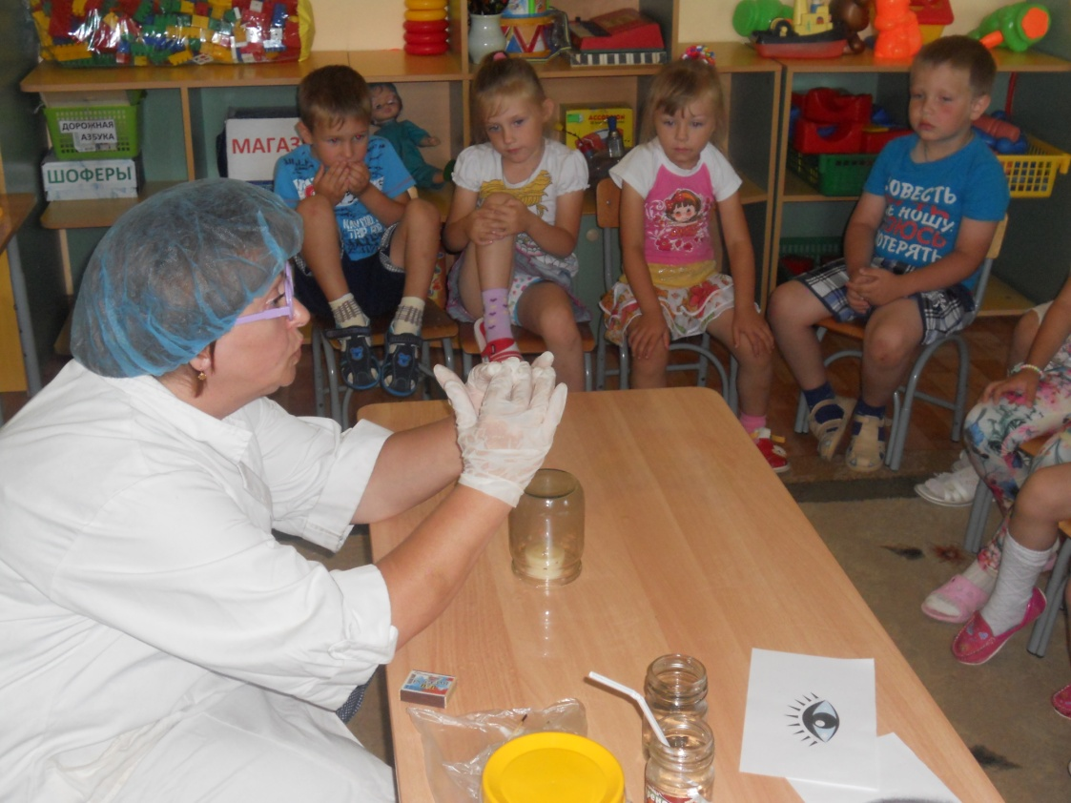
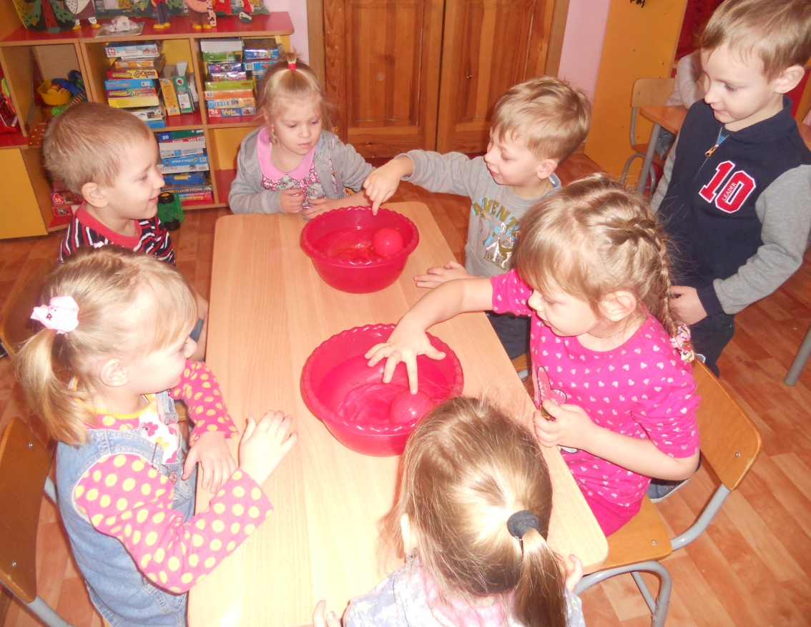
Это всё – эксперименты – Интересные моменты!

Slide 14
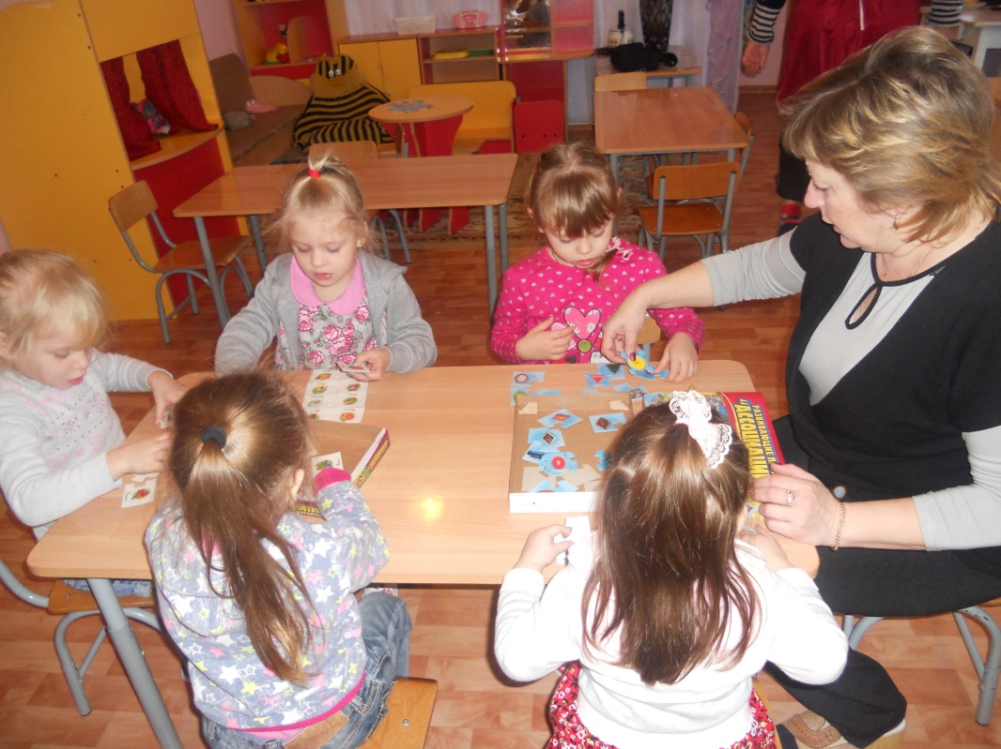
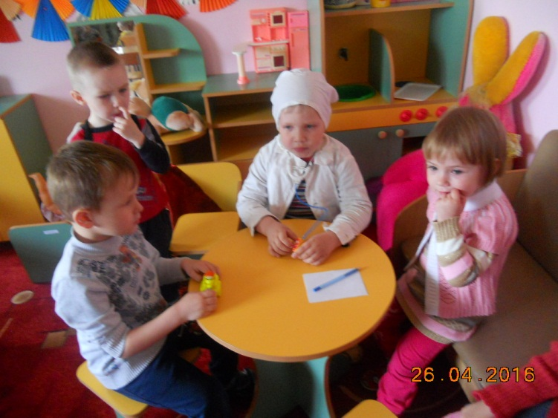
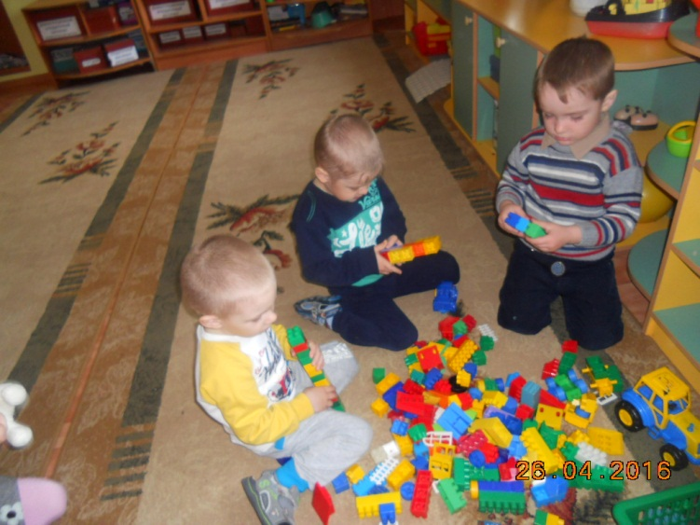
Играть мы любим очень,
Вы знаете, друзья!!!
Без игр прожить ребёнку
Никак, никак нельзя!!!

Slide 15
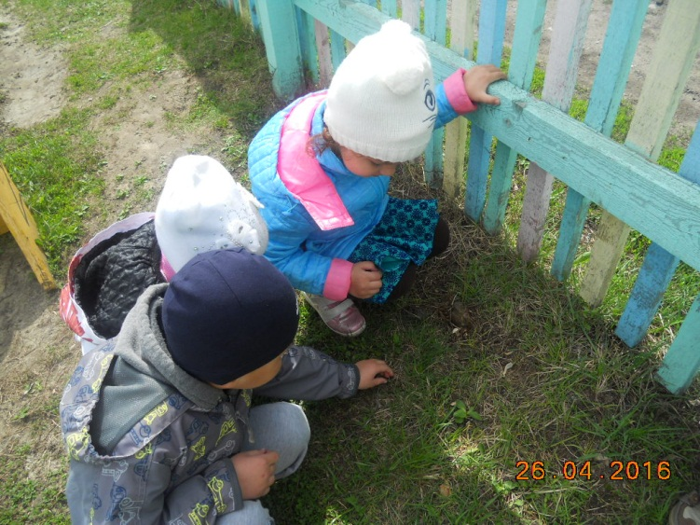
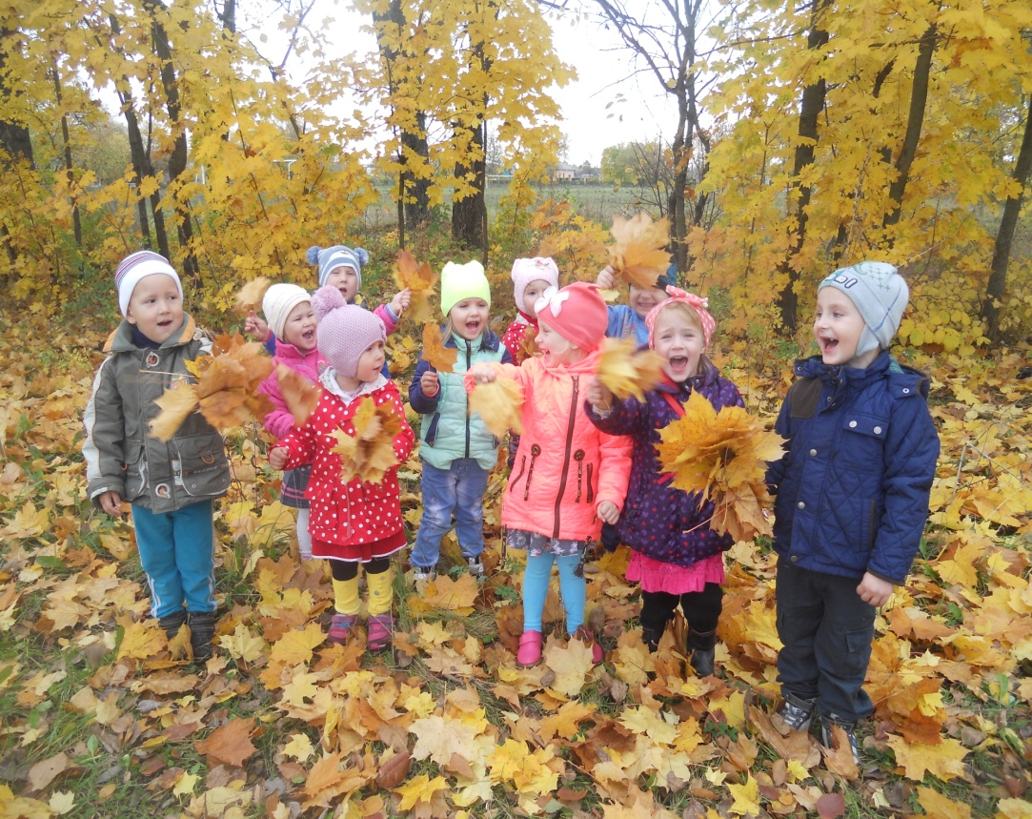
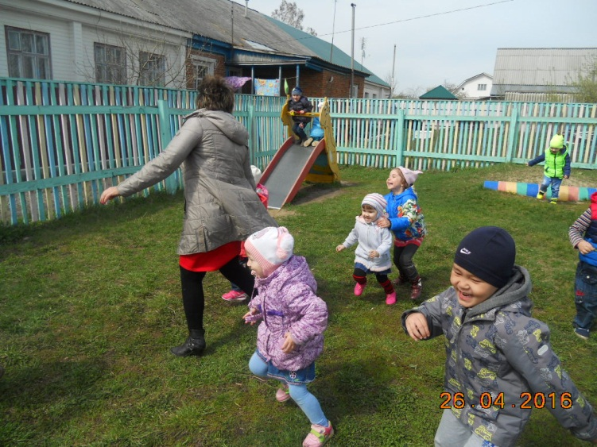
Природа радует глаз в любое время суток. Цените, любите и берегите природу!

Slide 16
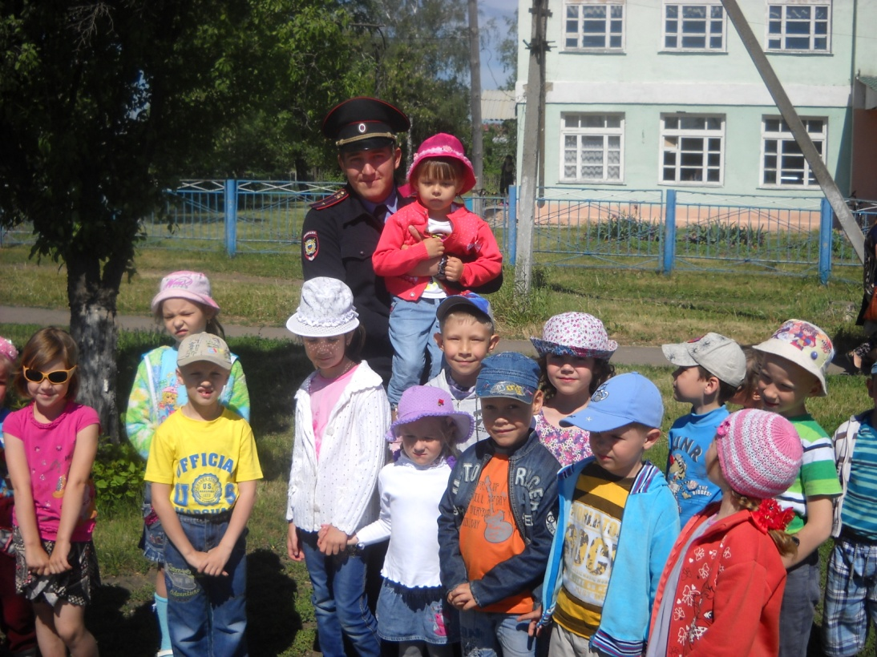
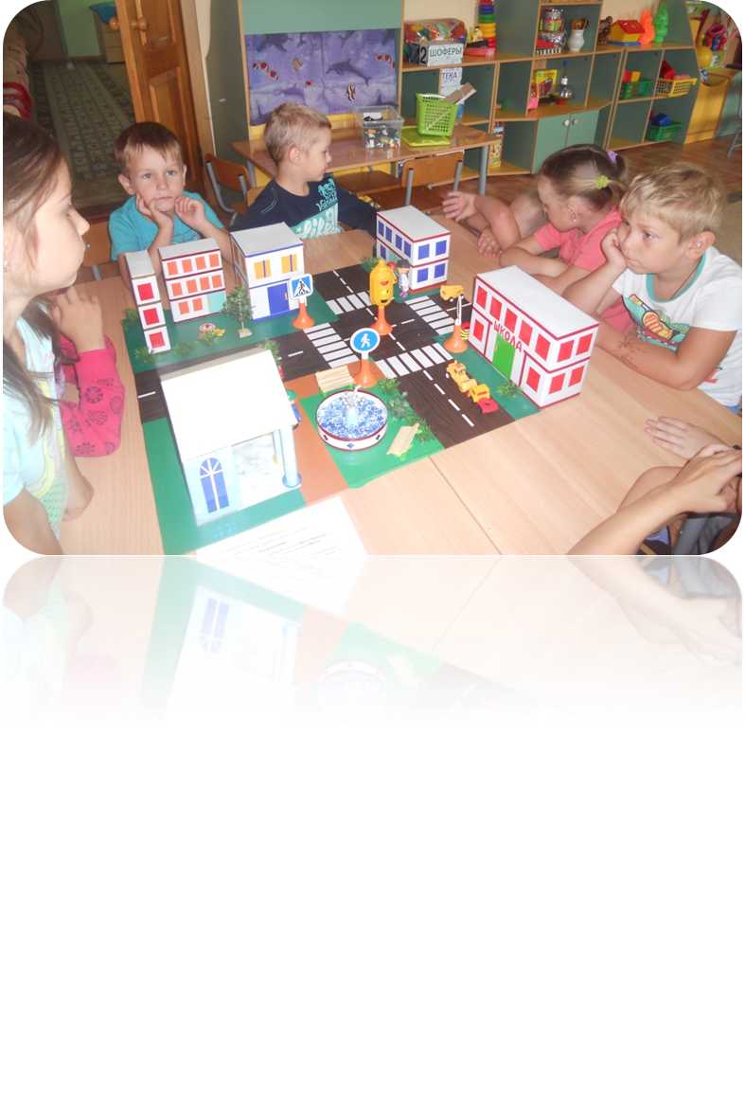
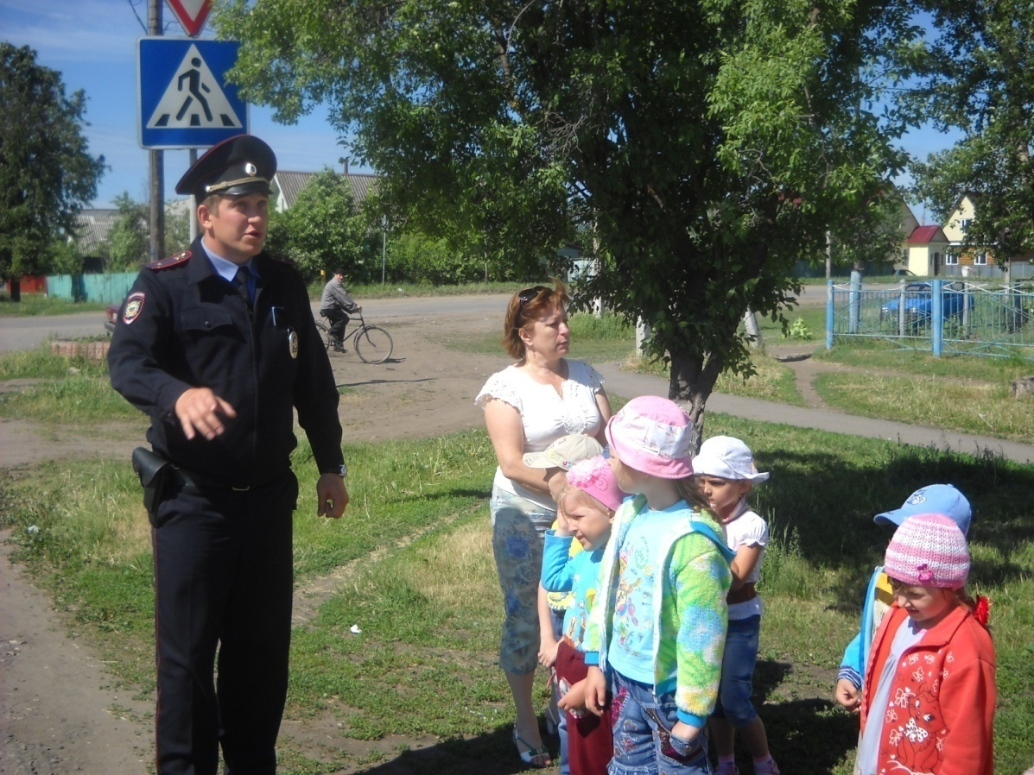
А на улице у нас,
Здесь у перекрестка,
Точно зебра в самый раз -
Переход в полоску.

Slide 17
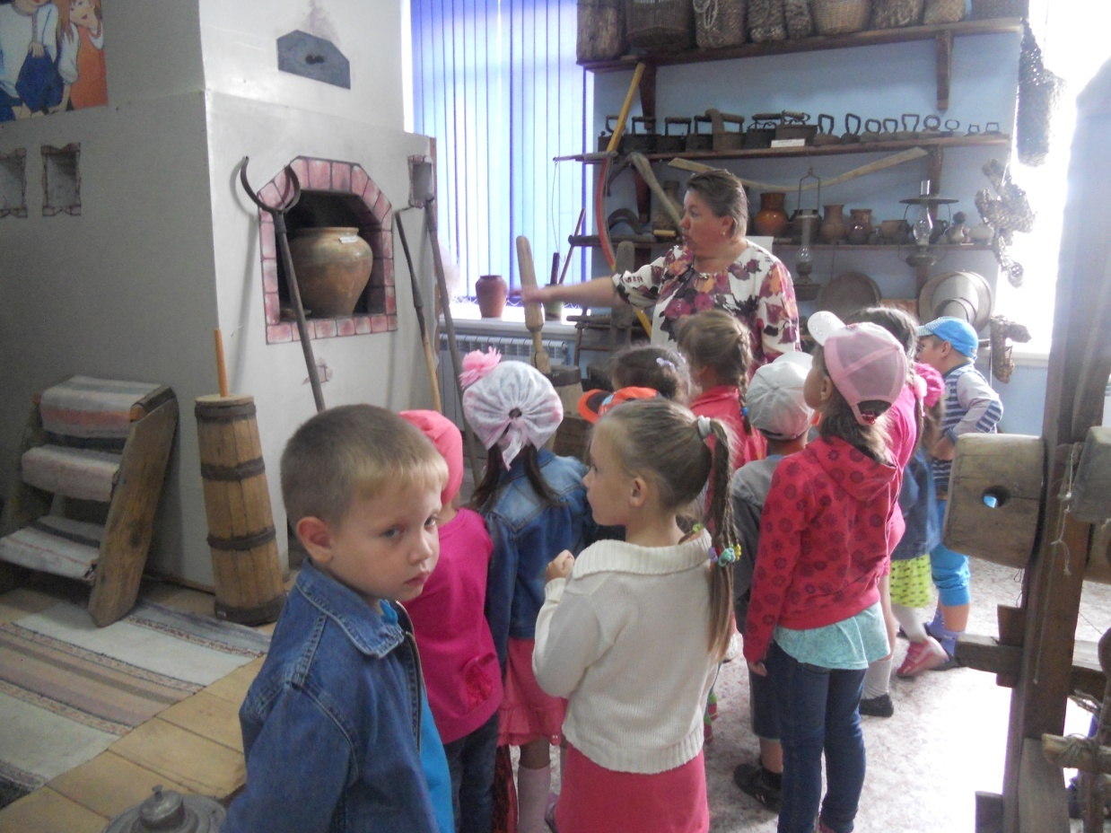
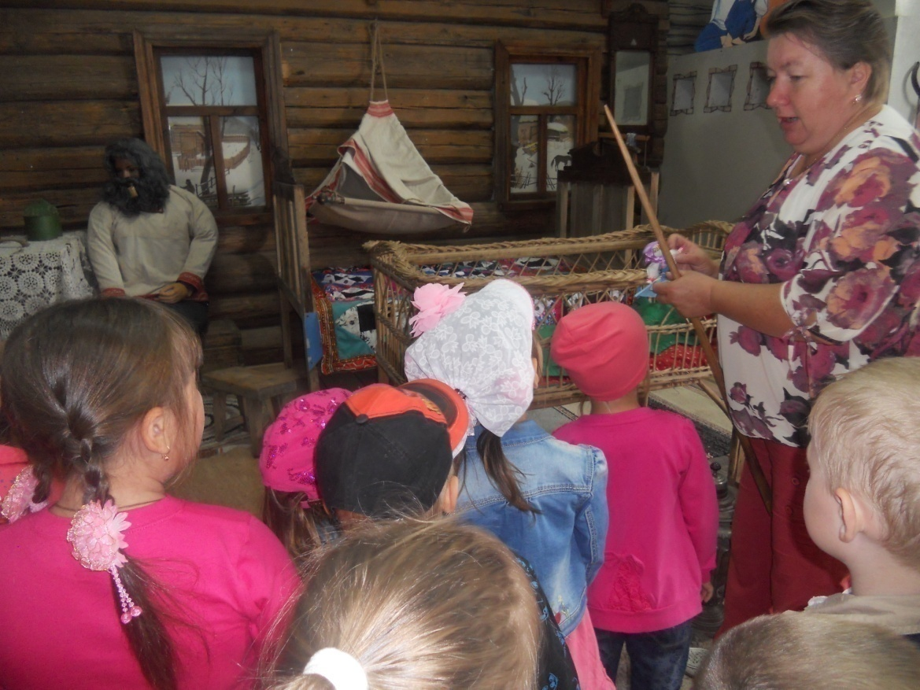
Музей и память. Каждый экспонат
Расскажет об истории эпохи.

Slide 18
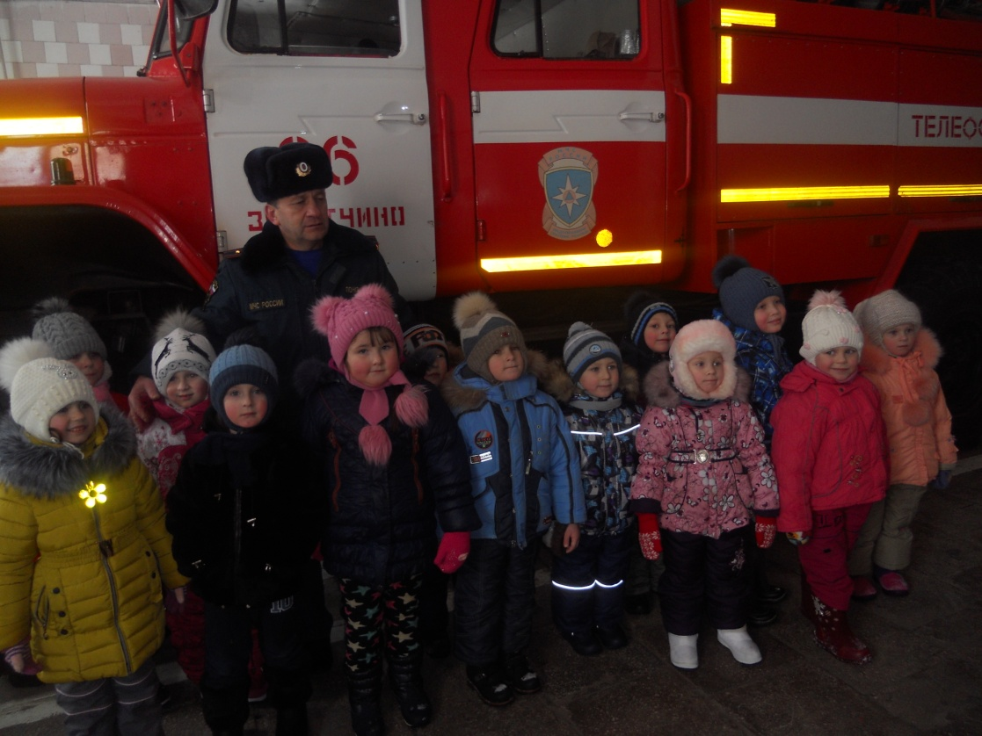
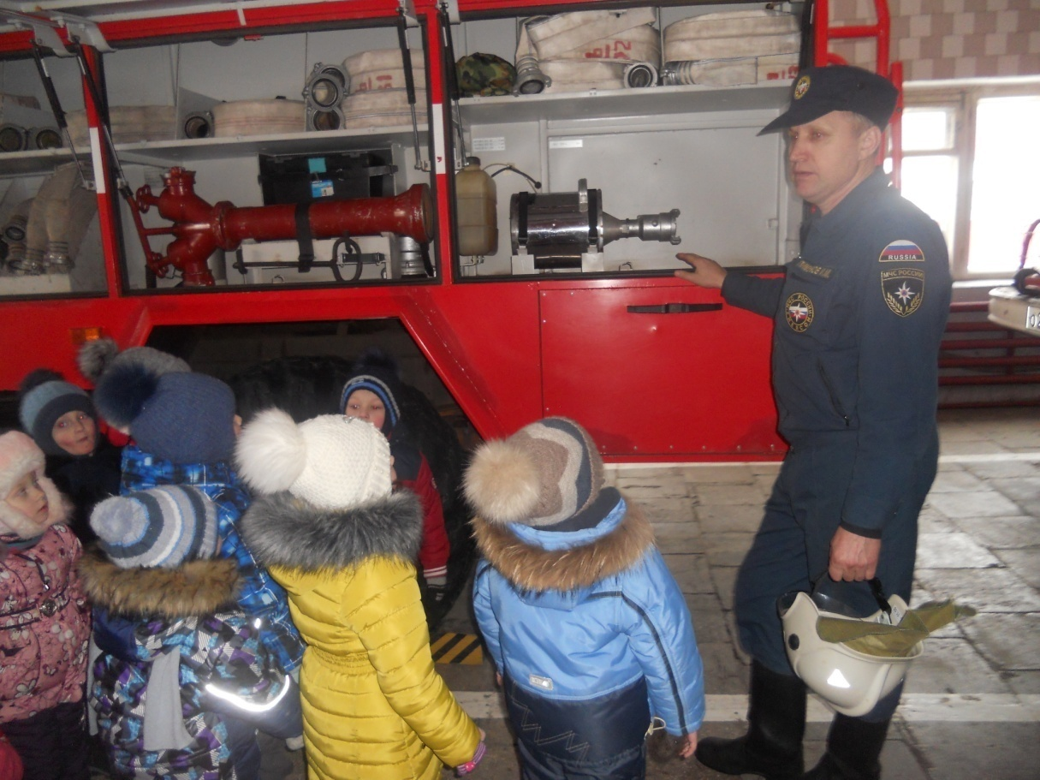
Забыв про отдых и покой, Они идут в огонь и в воду... Пожарный - истинный герой, Так было, есть, и быть от роду.

Slide 19
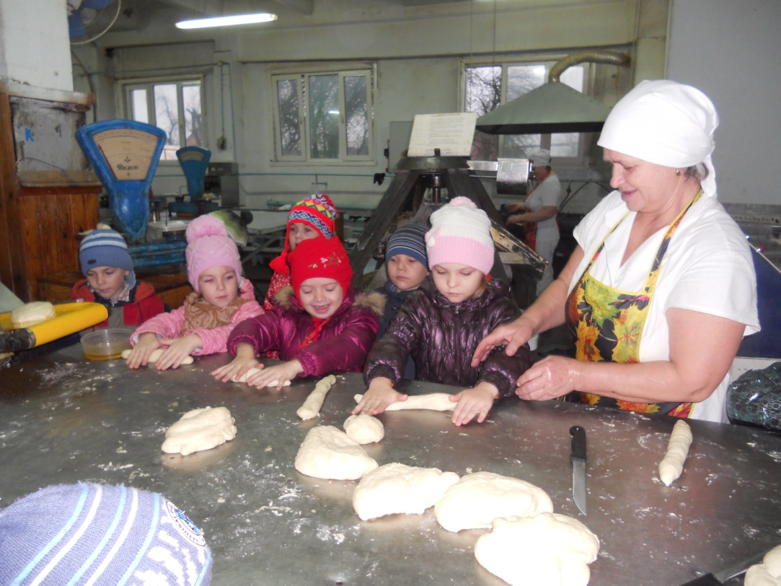
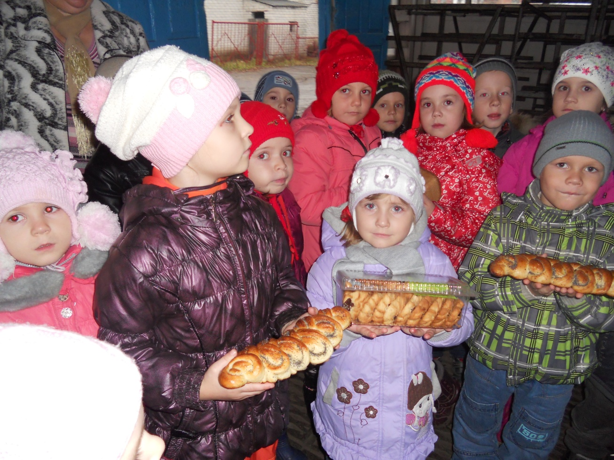
Что на земле дороже хлеба?
Какой алмаз сравнится с ним?
В нём – запах пашни, нежность неба.
И жизнь вся, вскормленная им.

Slide 20
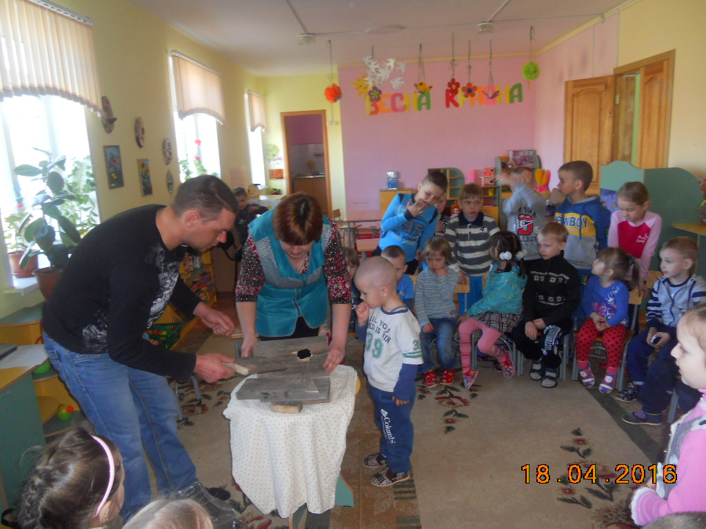
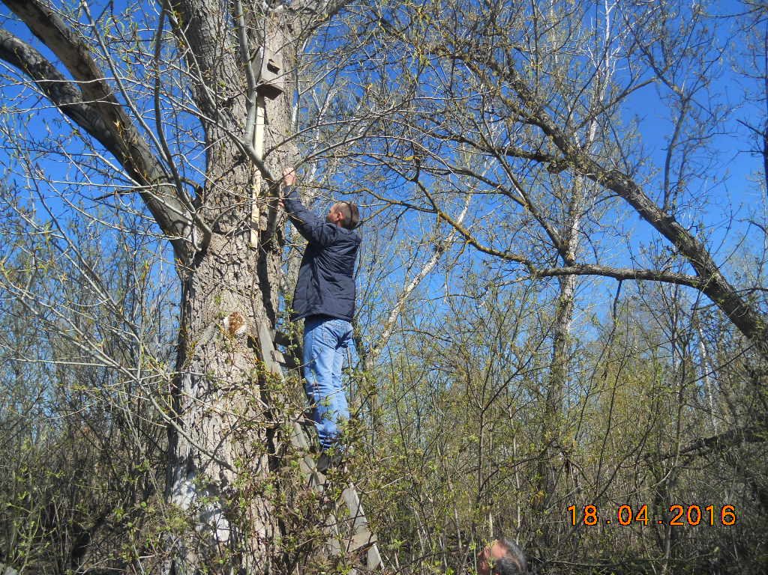
С папой сделаем мы домик для синичек, воробьёв, будем мы кормить вас хлебом
-и сестричек, и братьёв.

Slide 21
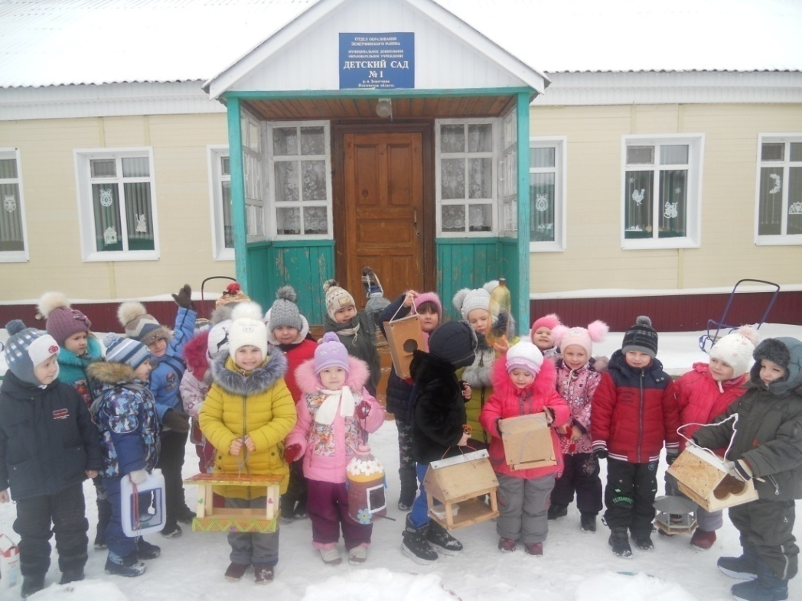
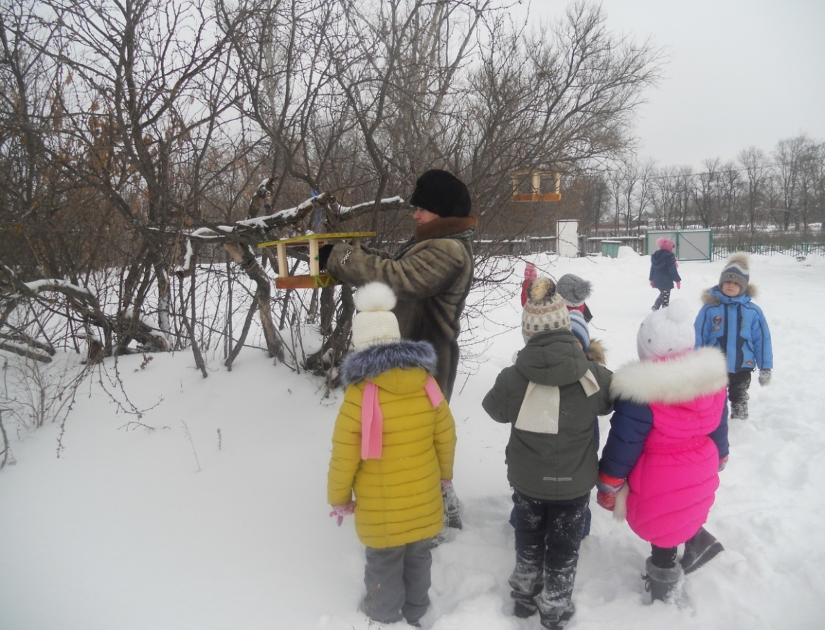
Всероссийская акция «Покормите птиц зимой»
Покормите птиц зимой,
Пусть со всех концов
К вам слетятся, как домой,
Стайки на крыльцо…

Slide 22
Театр – это игра, чудо, волшебство, сказка!

Slide 23
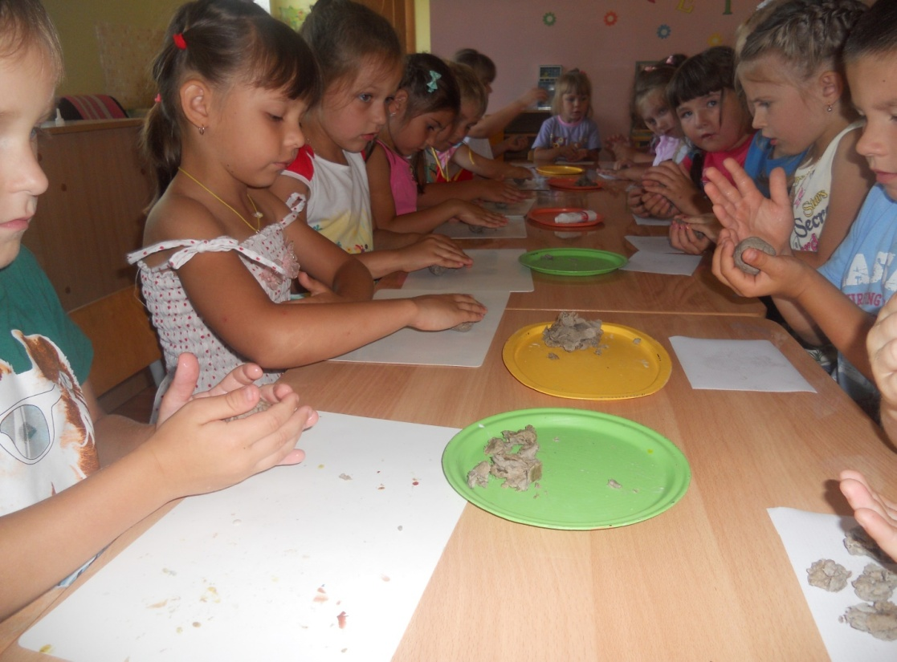
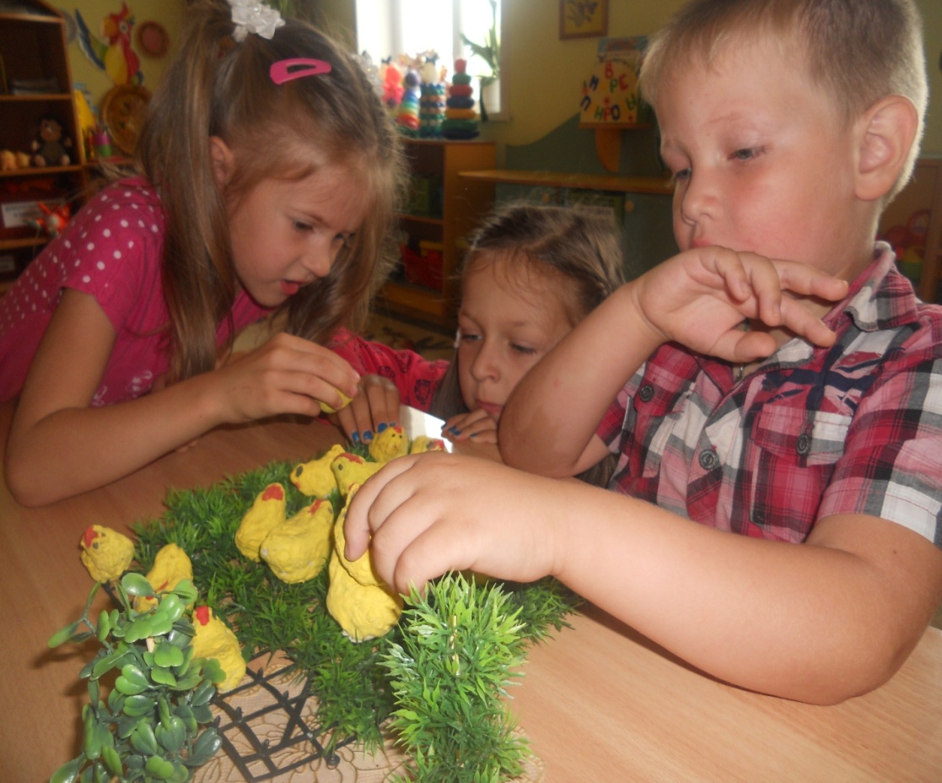
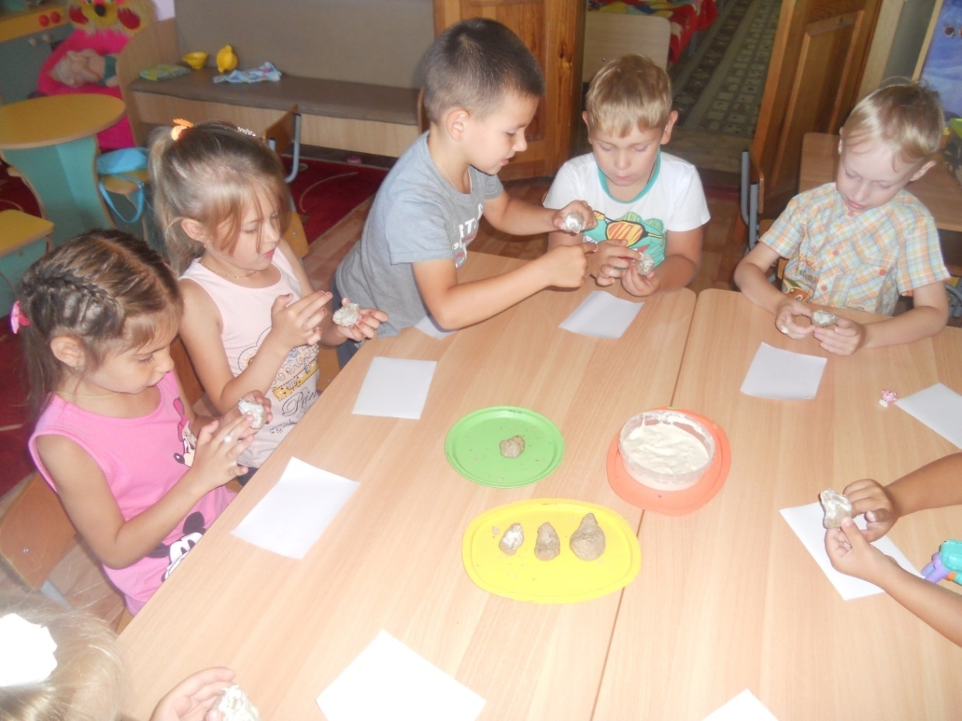
Папье-маше – оригинальная техника для художественного труда в детском саду.

Slide 24
Семья – это важно! Семья – это сложно! Но счастливо жить одному невозможно!

Slide 25
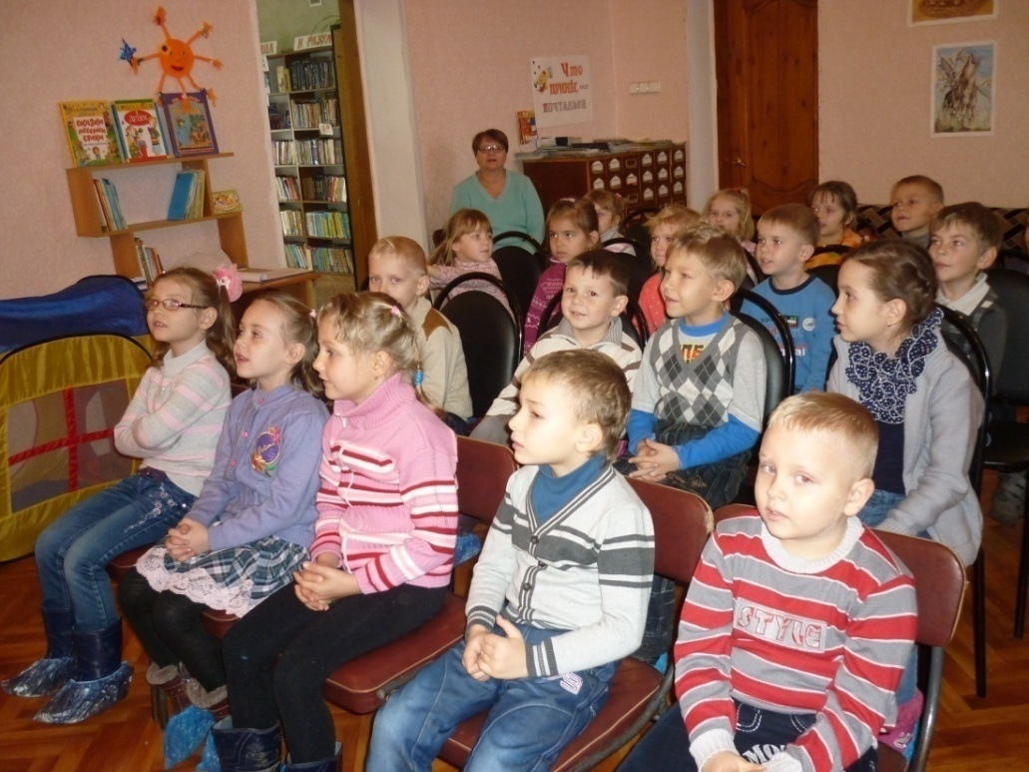
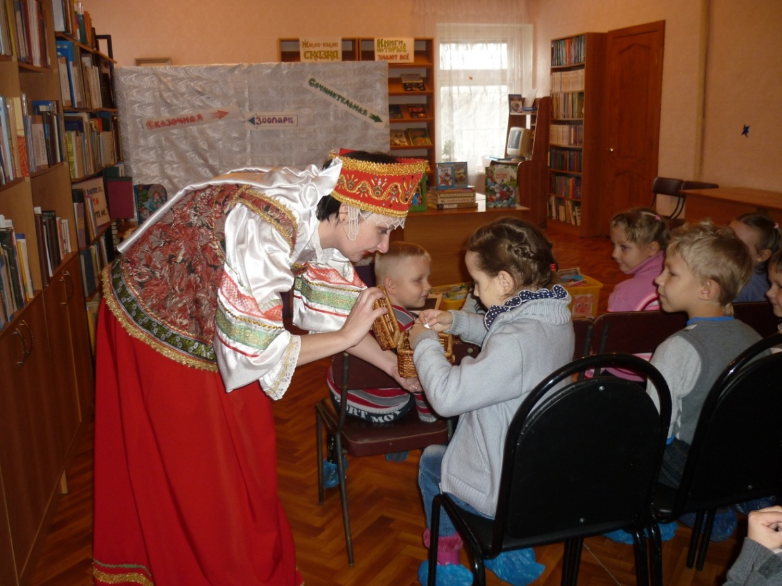
Библиотека!
Ты созвездье книг,
Свеченье мыслей, чувств и нравов разных.

Slide 26
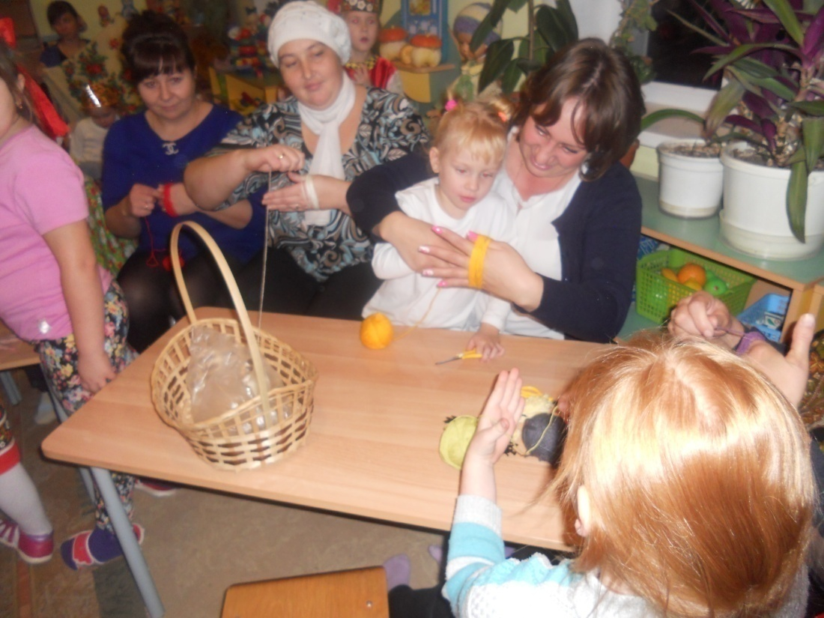
Семья с нами рядом всегда и везде, Она много значит в каждой судьбе.

Slide 27
Если маленький человек получит всестороннее дошкольное образование, то в первом классе он легко справится и с новой обстановкой, и с требованиями, и с нагрузкой. Он будет уверенным в себе, самостоятельным и инициативным. А это много значит для успешной школьной жизни.

